Slide 1
Закаливание в дошкольном возрасте
Выполнили: Рощина Е.И.;
Сидорова Е.С.

Slide 2
Закаливание – это система мероприятий, направленных на повышение устойчивости механизмов защиты и приспособления организма ребенка ко многим факторам внешней среды.
Закаливание - мощное оздоровительное средство, которое в 2 -4 раза снижает число простудных заболеваний. Оно оказывает общеукрепляющее воздействие на организм, повышает тонус центральной нервной системы, улучшает кровообращение, нормализует обмен веществ.

Slide 3
«Солнце, воздух и вода – наши лучшие друзья»
Виды закаливания
Солнце
Вода
Воздух
прогулки
загорание
обливание
купание
обтирание
босохождение
сон на свежем
воздухе
прогулки

Slide 4
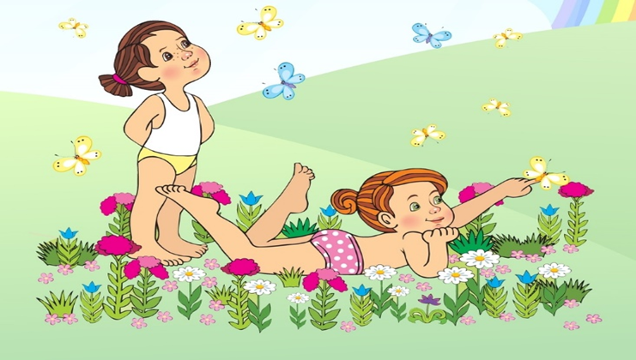
Закаливание солнцем
Принимают на открытой местности, при этом происходит одновременное воздействие прямых и рассеянных солнечных лучей. Продолжительность солнечных ванн для детей раннего возраста увеличивается с 2 до 18, для детей дошкольного возраста - с 4 до 33 минут. Не рекомендуется проводить солнечные ванны при температуре воздуха +12°С и выше +27°С. Наиболее целесообразно проводить солнечные ванны с 9 до 12 часов, начиная их не менее чем через 1,5 часа после еды, и заканчивают не позднее чем через 0,5 часа до еды. Голову необходимо защищать от прямых солнечных лучей.

Slide 5
Закаливание воздухом
Это наиболее доступный и действенный метод закаливания. Воздух - среда, постоянно окружающая человека. Закаливающее действие воздухом связано, прежде всего, с разницей температуры между ним и поверхностью тела ребенка. Воздушные ванны в холодное время года проводятся в комнате (комнатные воздушные ванны), в теплое время года - на свежем воздухе. Воздушные ванны проводятся через 1-1,5 часа после еды в местах, недоступных прямым солнечным лучам.

Slide 6
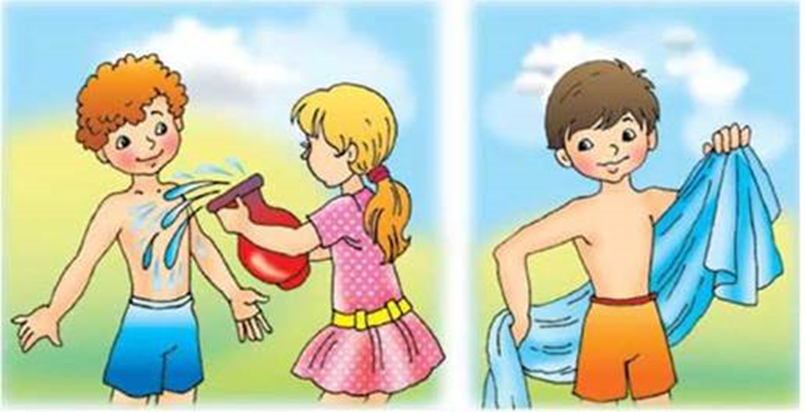
Закаливание водой
Из всех закаливающих методов закаливание водой является самым мощным и быстрым средством. Главная функция - укрепление тела -достигается холодными ваннами, купаниями. В последнее время все шире вводятся контрастные методы закаливания: контрастный душ, влажные обтирания, умывание.

Slide 7
Закаливающие процедуры могут быть разными в различные сезоны года. Летом – душ, общее обливание, воздушная ванна, зимой – обливание ног.
Успехов и здоровья полные кармашки
Вам и вашим детям!

Slide 8
СПАСИБО ЗА ВНИМАНИЕ!!!

